Slide 1
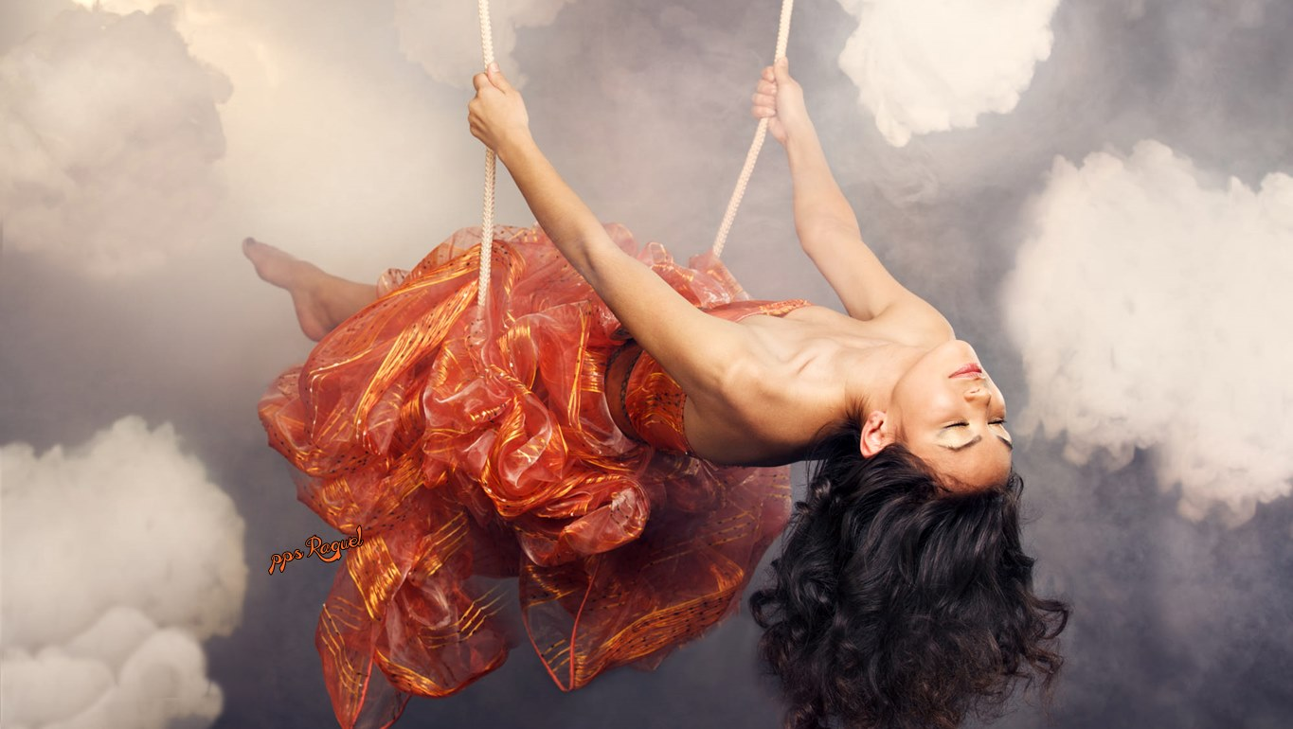




Slide 2


Solemos imaginarnos el futuro con la vocecita del miedo inyectándonos dudas, colocándonos en los peores escenarios posibles…y si me sale mal… y si no puedo…
y si pierdo lo que tengo… y si…

Slide 3


Slide 4


Slide 5

¿ Y si más bien pensamos que todo nos va a salir como en realidad queremos ? ¿Si nos metemos en la cabeza que la vida está dispuesta a darnos absolutamente todo lo que queramos? que lo único que tenemos que hacer es confiar y soltarnos

Slide 6


Slide 7


Slide 8

De seguro esta sería la mejor actitud que podríamos tener ante la vida, de hecho escribo estas líneas y no puedo quitarme la sonrisa del rostro, porque se que funciona así, aunque muchas veces no lo aplique, aunque a veces lo olvide…

Slide 9


Slide 10


Slide 11

Porque señores, una cosa es saberse la teoría, inclusive coserle a los demás alas y verlos volar y otra cosa es la práctica.

Slide 12


Slide 13


Slide 14

Pero cuando sabes como funciona el universo, cuando lo has vivido, cuando lo has visto actuar frente a ti, no podemos darle espacio a la duda, no podemos permitirle al miedo que nos amarre y nos paralice

Slide 15


Slide 16


Slide 17

La vida está allí pasando, mientras nosotros nos decidimos si vivirla o no, si nos arriesgamos o no, si confiamos o no.

Slide 18
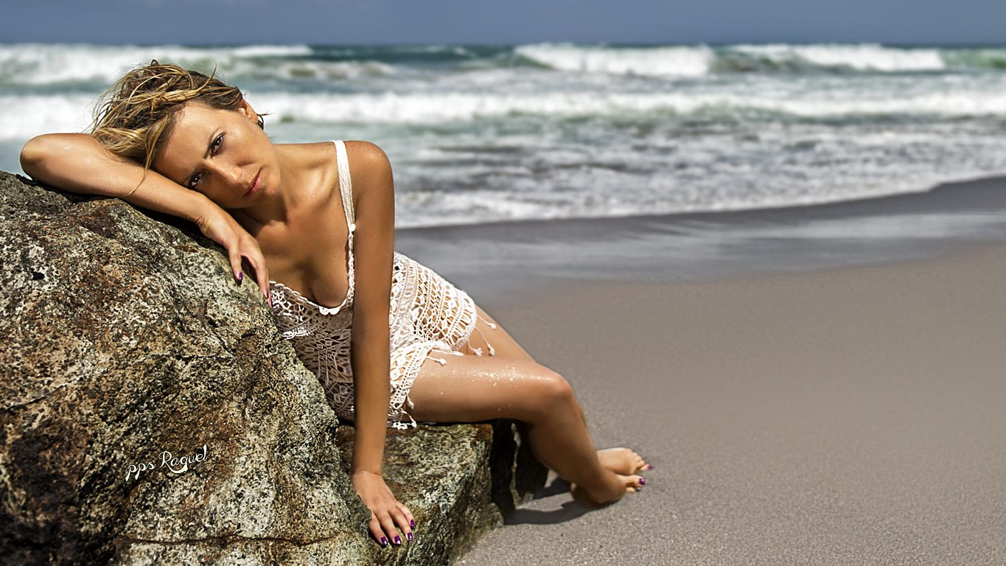

Slide 19


Slide 20

Entonces, ¿cuáles son las opciones?
¿Vivimos arriesgando poco o nada, por miedo al cambio, a que no resulte como nos gustaría, al qué dirán, a perder algo o a alguien o vamos por todo?
Creo que saben cuál va a ser la respuesta:
¡Vamos por todo!

Slide 21


Slide 22


Slide 23

Que no se te escape el tiempo, hoy es el día en el cual estarás más joven del resto de tu vida… Ya esto resulta inspirador… Las condiciones nunca estarán dadas en su totalidad

Slide 24
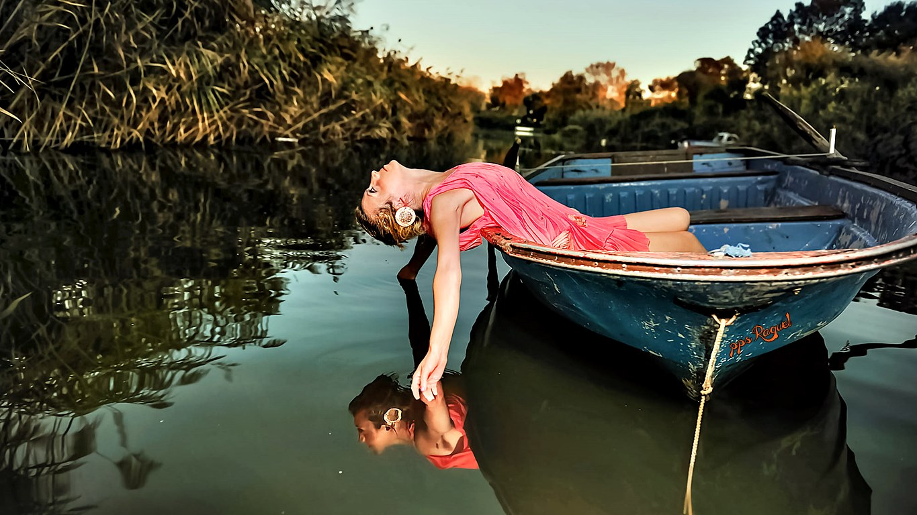

Slide 25


Slide 26

Siempre podremos encontrar un factor amenazante, un punto o muchos en contra, pero cuando nos decidimos a avanzar por lo que queremos, es como si flotáramos sobre todo aquello que considerábamos obstáculos.

Slide 27


Slide 28
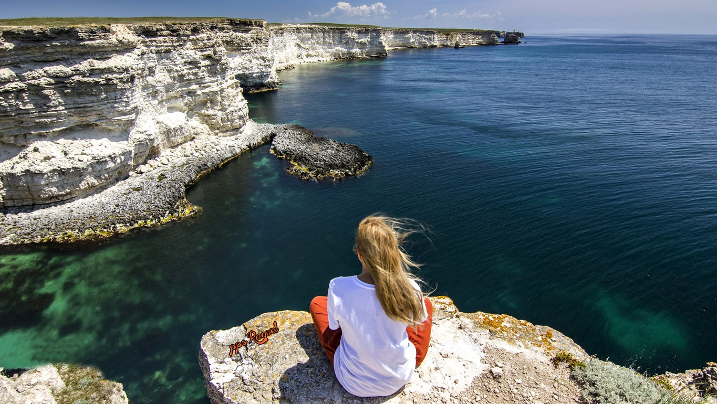

Slide 29

La vida te está preguntando: -¿En dónde quieres estar? y te está diciendo: – Yo te voy a llevar, no tienes que preocuparte por los “comos” , solo tienes que confiar, en todo momento, que yo te llevaré…

Slide 30


Slide 31


Slide 32

Así que solo responde, en dónde quieres estar y déjate llevar… Vas a tener que arriesgar algo, por lo general es así, pero si confías, la ganancia está prácticamente garantizada.

Slide 33


Slide 34


Slide 35

Siente lo que quieres que ocurra en tu vida, mientras estás en el momento presente y más pronto de lo que crees, estarás viviendo aquello a lo que le diste espacio en tu mente, aquello que te permitiste.
Creas tu vida lo entiendas o no, así que créala deliberadamente como te gustaría.
¡ Arriésgate… Piensa que todo saldrá como quieres que ocurra !
Texto :Sara Espejo

Slide 36
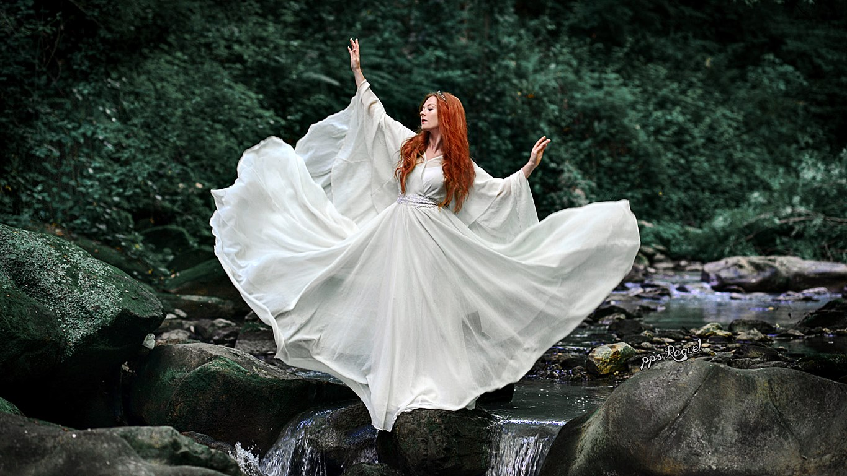

Slide 37



Slide 38









¿Te ha gustado?
Puedes ver más entrando
Aquí
Además puedes recibir powerpoints en tu correo electrónico suscribiéndote aquí:
Esta presentación powerpoint ha sido creada y compartida única y exclusivamente para mispps.com

